Slide 1

Spider
Foot
60142026 정규호
60142248 김민우
60142287 변상환
60172515 심현아
60172172 오희권

Slide 2

Contents
01
Spider Foot 기능
Spider Foot 기능 설명
Spider Foot 기능 예시
02
폴더별 기능 분석
내부 폴더 목록
ext 내부 폴더
modules 내부 폴더
03
참고자료

Slide 3

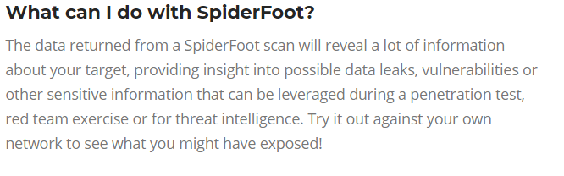
Spider Foot 기능
Spider Foot 기능 설명
(출처 : https://www.spiderfoot.net/documentation/#what-can-i-do-with-spiderfoot)

Slide 4
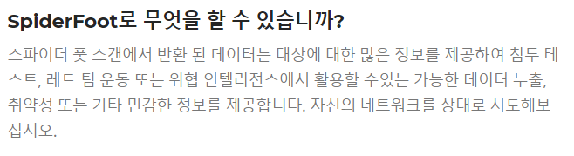
Spider Foot 기능
Spider Foot 기능 설명
(출처 : https://www.spiderfoot.net/documentation/#what-can-i-do-with-spiderfoot)

Slide 5
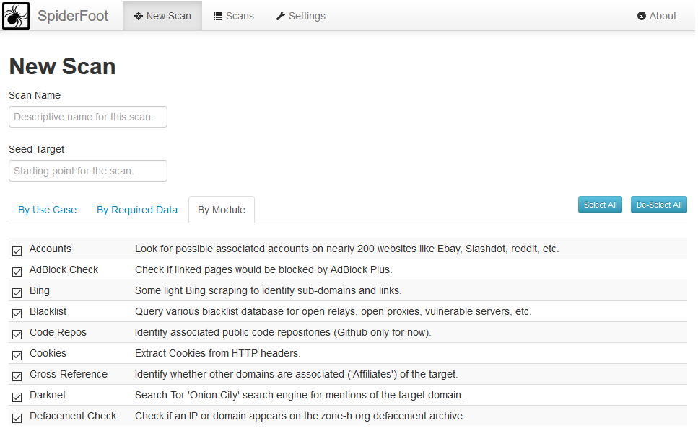
Spider Foot 기능예시 (New Scan)
(출처 : https://www.spiderfoot.net/documentation/#running)

Slide 6
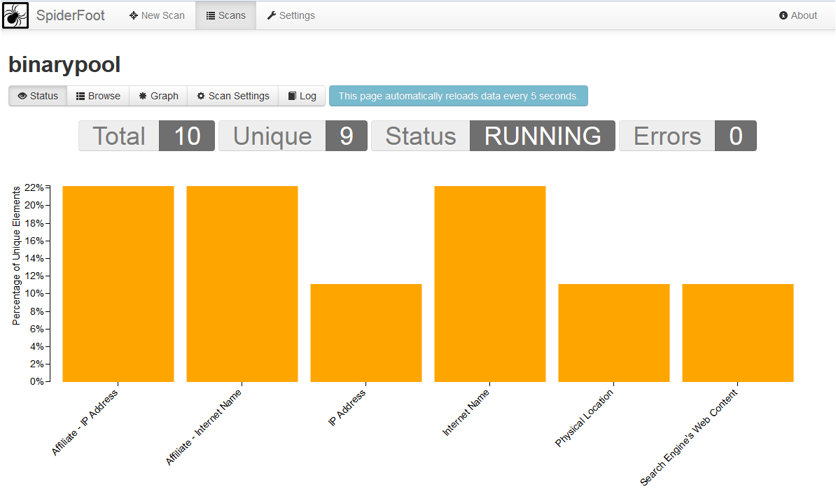
Spider Foot 기능예시
(출처 : https://www.spiderfoot.net/documentation/#managing)

Slide 7
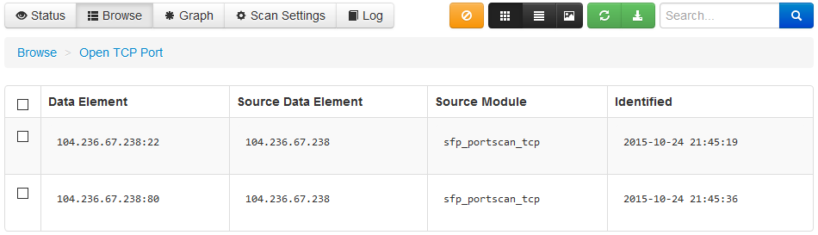
Spider Foot 기능예시
(출처 : https://www.spiderfoot.net/documentation/#falsepos)
Notes:
시연 영상 ( 매우 빠름 ) GIF형식 영상. 영상을 멈추면서 앞의 내용을 다시 한 번 짚어주면 될 듯해요.
https://twitter.com/i/status/1037773786685296640

Slide 8
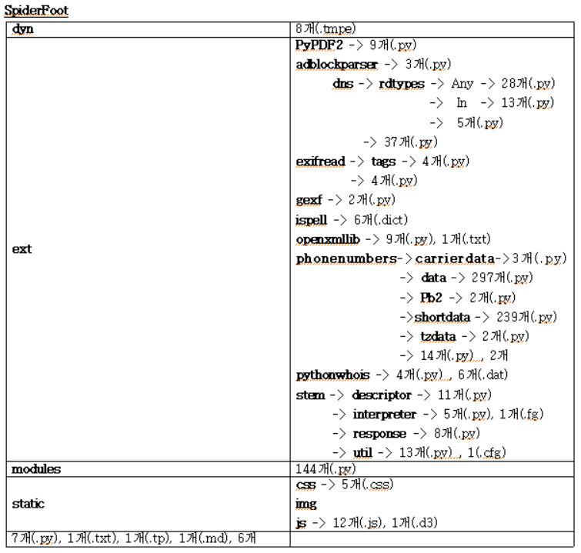
폴더별 기능 분석
내부 폴더 목록
dyn
ext
modules
static

Slide 9
ext
ext 내부 폴더 목록
- PyPDF2 - adblockparser - DNS - exifread - gexf - ispell - openxmllib - phonenumbers - pythonwhois - stem

Slide 10
ext
ext/PyPDF2
init.py
version.py
filter.py
pdf 용 스트림 필터 구현
generic .py
일반 PDF 객체 (사전, 숫자, 문자열 등) 구현
merger .py
MergedPage는 병합중인 각 페이지에서 필요한 정보를 수집하기 위해
PdfFileMerger에서 내부적으로 사용
pagerange .py
PDF 파일 페이지 범위에 대한 표현 및 유틸리티
pdf .py
기능 수가 증가하는 순수 Python PDF 라이브러리
utils .py
PDF 라이브러리의 유틸리티 기능
xmp .py
확장 메타데이터 플랫폼
=> PDF 문서 정보 추출 및 관리 (열기, 검색, 복사, 페이지 표현, 병합, 암호화 등)

Slide 11
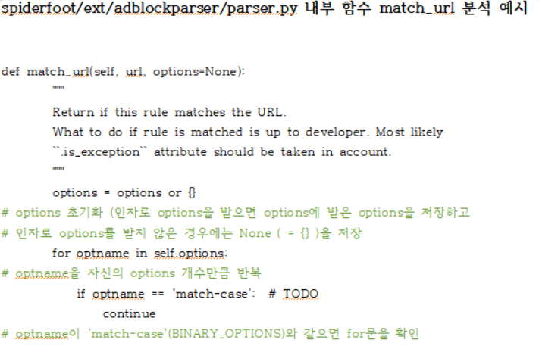
ext /adblockparser/parser.py 분석예시(match_url)
ext/adblockparser
=> 특정 객체가 adblockrule에 어긋나는지 판별

Slide 12
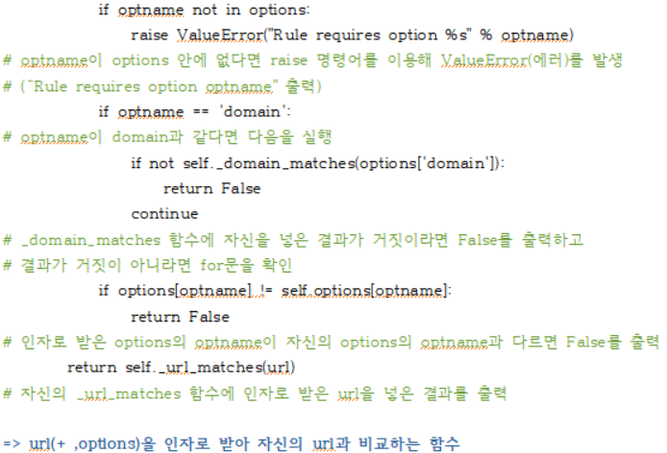
ext /adblockparser/parser.py 분석예시(match_url)
ext/adblockparser
=> 특정 객체가 adblockrule에 어긋나는지 판별

Slide 13
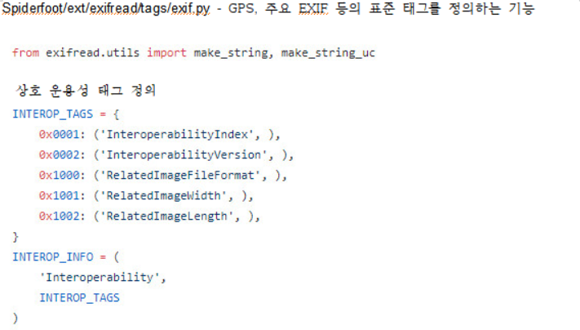
ext /exifread/tags/exif.py 분석예시
ext/exifread
=> 이미지 메타 데이터를 식별하고 이미지 및 오피스와
PDF문서에서 사용되는 소프트웨어를 추출

Slide 14
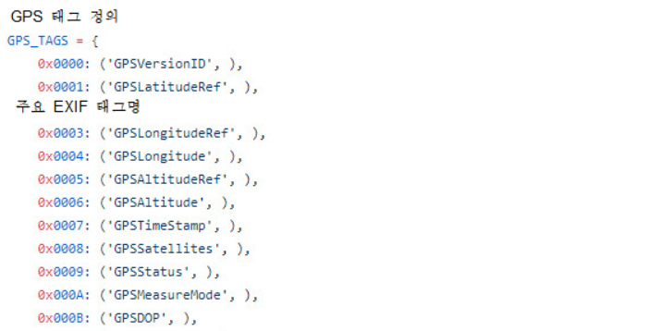
ext /exifread/tags/exif.py 분석예시
ext/exifread
=> 이미지 메타 데이터를 식별하고 이미지 및 오피스와
PDF문서에서 사용되는 소프트웨어를 추출
. . .

Slide 15
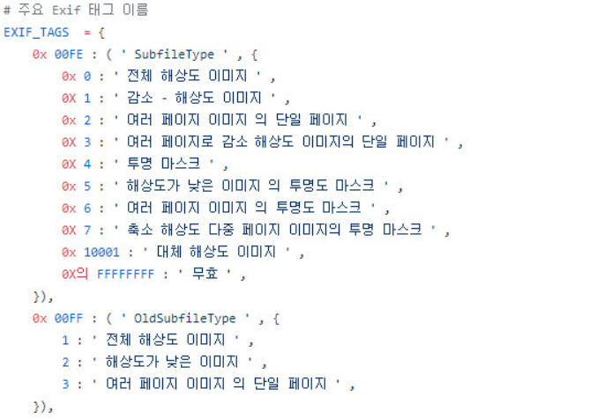
ext /exifread/tags/exif.py 분석예시
ext/exifread
=> 이미지 메타 데이터를 식별하고 이미지 및 오피스와
PDF문서에서 사용되는 소프트웨어를 추출

Slide 16
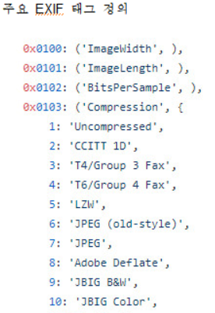
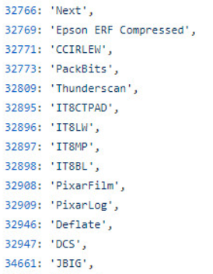
ext /exifread/tags/exif.py 분석예시
ext/exifread
=> 이미지 메타 데이터를 식별하고 이미지 및 오피스와
PDF문서에서 사용되는 소프트웨어를 추출
. . .

Slide 17
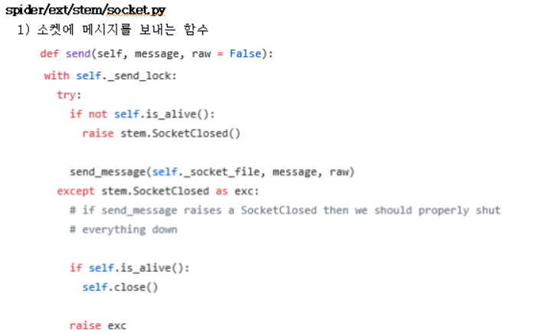
ext /stem/socket.py 분석예시(send)
ext/stem
=> Tor 프로세스와 연결하고 제어하기 위한 라이브러리

Slide 18
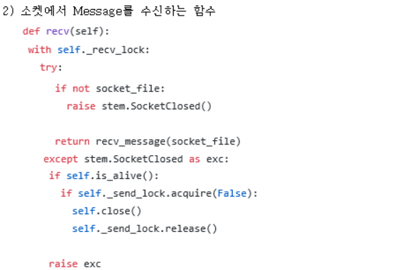
ext /stem/socket.py 분석예시(recv)
ext/stem
=> Tor 프로세스와 연결하고 제어하기 위한 라이브러리

Slide 19
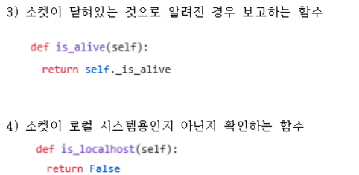
ext /stem/socket.py 분석예시(is_alive, is_localhost)
ext/stem
=> Tor 프로세스와 연결하고 제어하기 위한 라이브러리

Slide 20
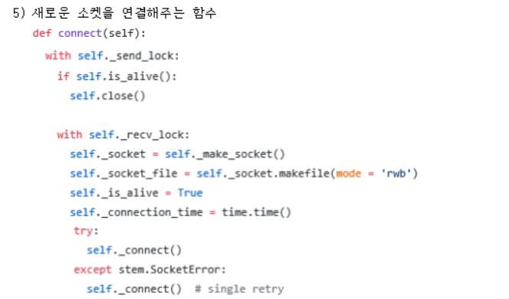
ext /stem/socket.py 분석예시(connect)
ext/stem
=> Tor 프로세스와 연결하고 제어하기 위한 라이브러리

Slide 21
ext
ext/gexf
=> GEXF(Graph Exchange XML Format) 파일 형식을
생성하는 파이썬 라이브러리
ext/ispell
=> 잘못된 철자를 검사
ext/openxmllib
=> docx, xlsx, pptx, pdf 메타 데이터를 추출

Slide 22
ext
ext/phonenumbers
=> 전화번호 식별 지원
전화번호 관련 객체 생성, 시간대 매핑 기능,
전화번호 일치 확인, 파싱 등 지원
ext/pythonwhois
=> 데이터를 검색하고 파싱하기 위한 파이썬 모듈
ext/DNS
=> 도메인 이름과 IP주소 등과 관련된 업무 수행

Slide 23
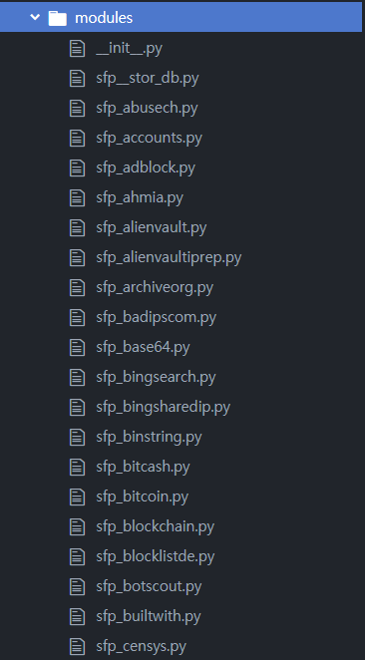
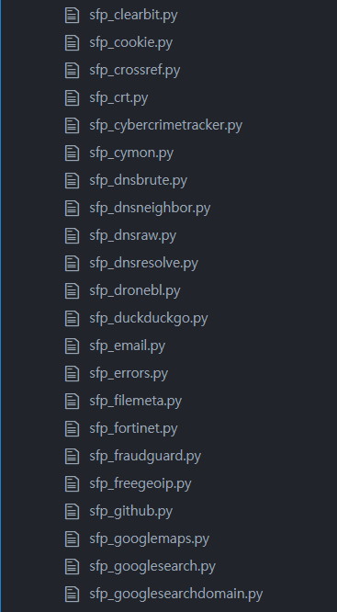
modules
. . .

Slide 24
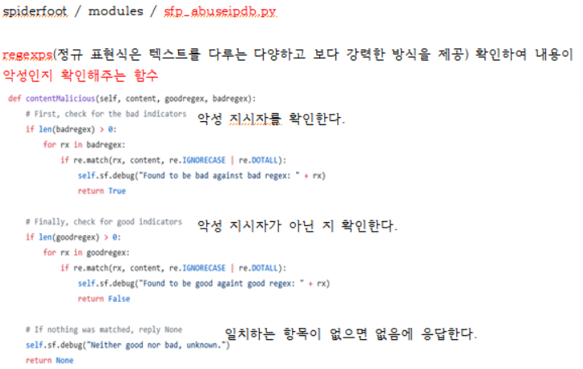
modules 분석예시(regexps)

Slide 25
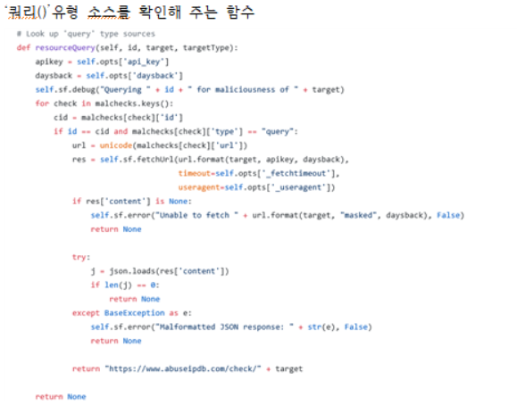
modules 분석예시(regexps)

Slide 26
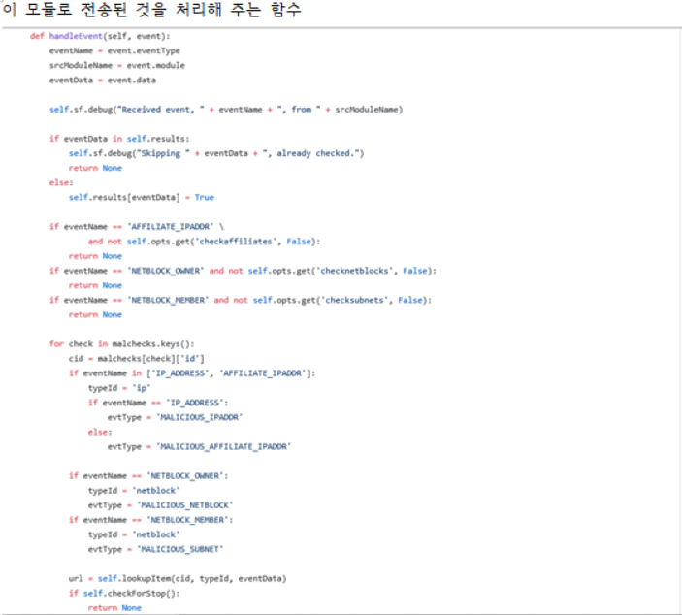
modules 분석예시(regexps)

Slide 27
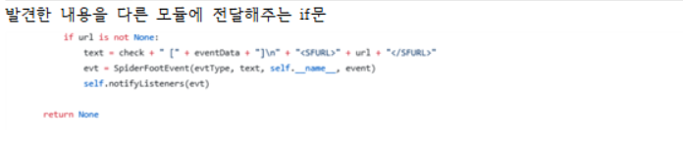
modules 분석예시(regexps)

Slide 28
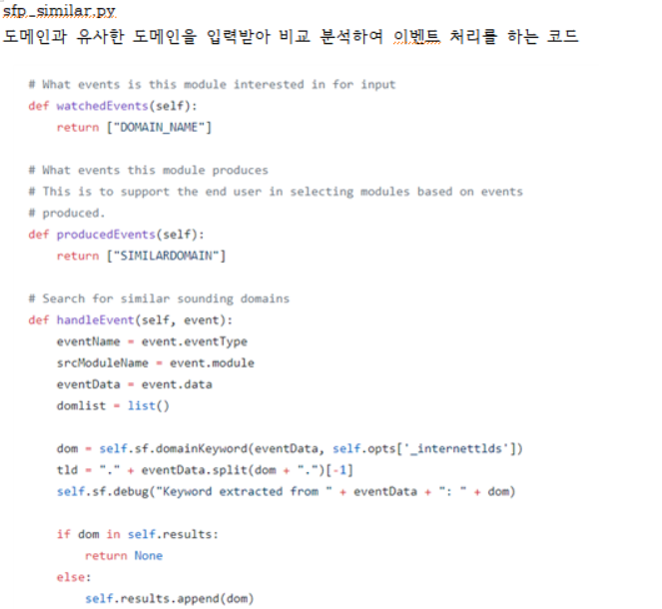
modules 분석예시(watchedEvents)

Slide 29
modules
1. 상태 확인
DNS 신뢰성 판단
악성 IP / 도메인 확인
메일 계정이 해킹되었는지 확인
호스트가 블록됐는지 아닌지 확인
웹 프레임 워크의 사용 확인

Slide 30
modules
2. 식별 대상
잠재적인 내용과 파일도 식별
도메인과 링크 식별 웹 서버의 버전 식별
SQL오류와 같은 내용에서 일반적인 오류 메시지 식별

Slide 31
modules
3. 방식 설정
API(운영체제와 응용프로그램 사이의 통신에 사용되는 언어나 메시지 형식) 사용
Brute Forcing(사용자 계정 정보를 알아내기 위한 무차별적 공격 기법)사용

Slide 32
modules
4. 기타
사이트에서 사용하는 인증서 정보 수집
웹페이지의 스파이더링
인터넷에서 열려있는 TCP포트 검색
같은 IP를 공유하는 호스트에 대해 (여러 사이트)에서 검색
정보 데이터베이스 관리
비트코인 관련 등등

Slide 33
참고자료
Spider Foot 기능 예시 사진
https://www.spiderfoot.net/documentation/#usage
Spider Foot 개발자 트위터(시연 영상)
https://twitter.com/i/status/1037773786685296640

Slide 34
감사합니다.

